Slide 1

LOVE SUITON
企画書
Handine
相馬 靜雅
澗口 将太郎
石原 颯馬
日野澤 匠泉
奥定 伊吹
堀川 萩大

Slide 2
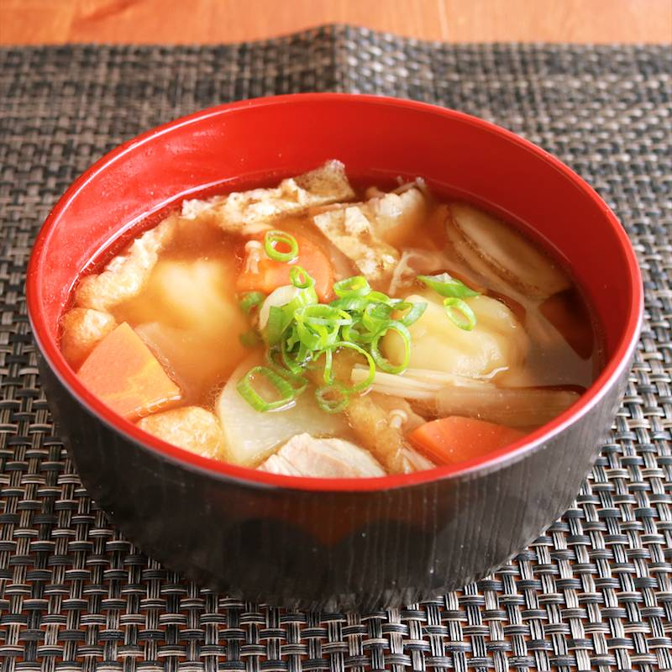
コンセプト
超圧倒的すいとん体験
～配達を添えて～
ターゲット層
NINJAが好きな海外20代

Slide 3

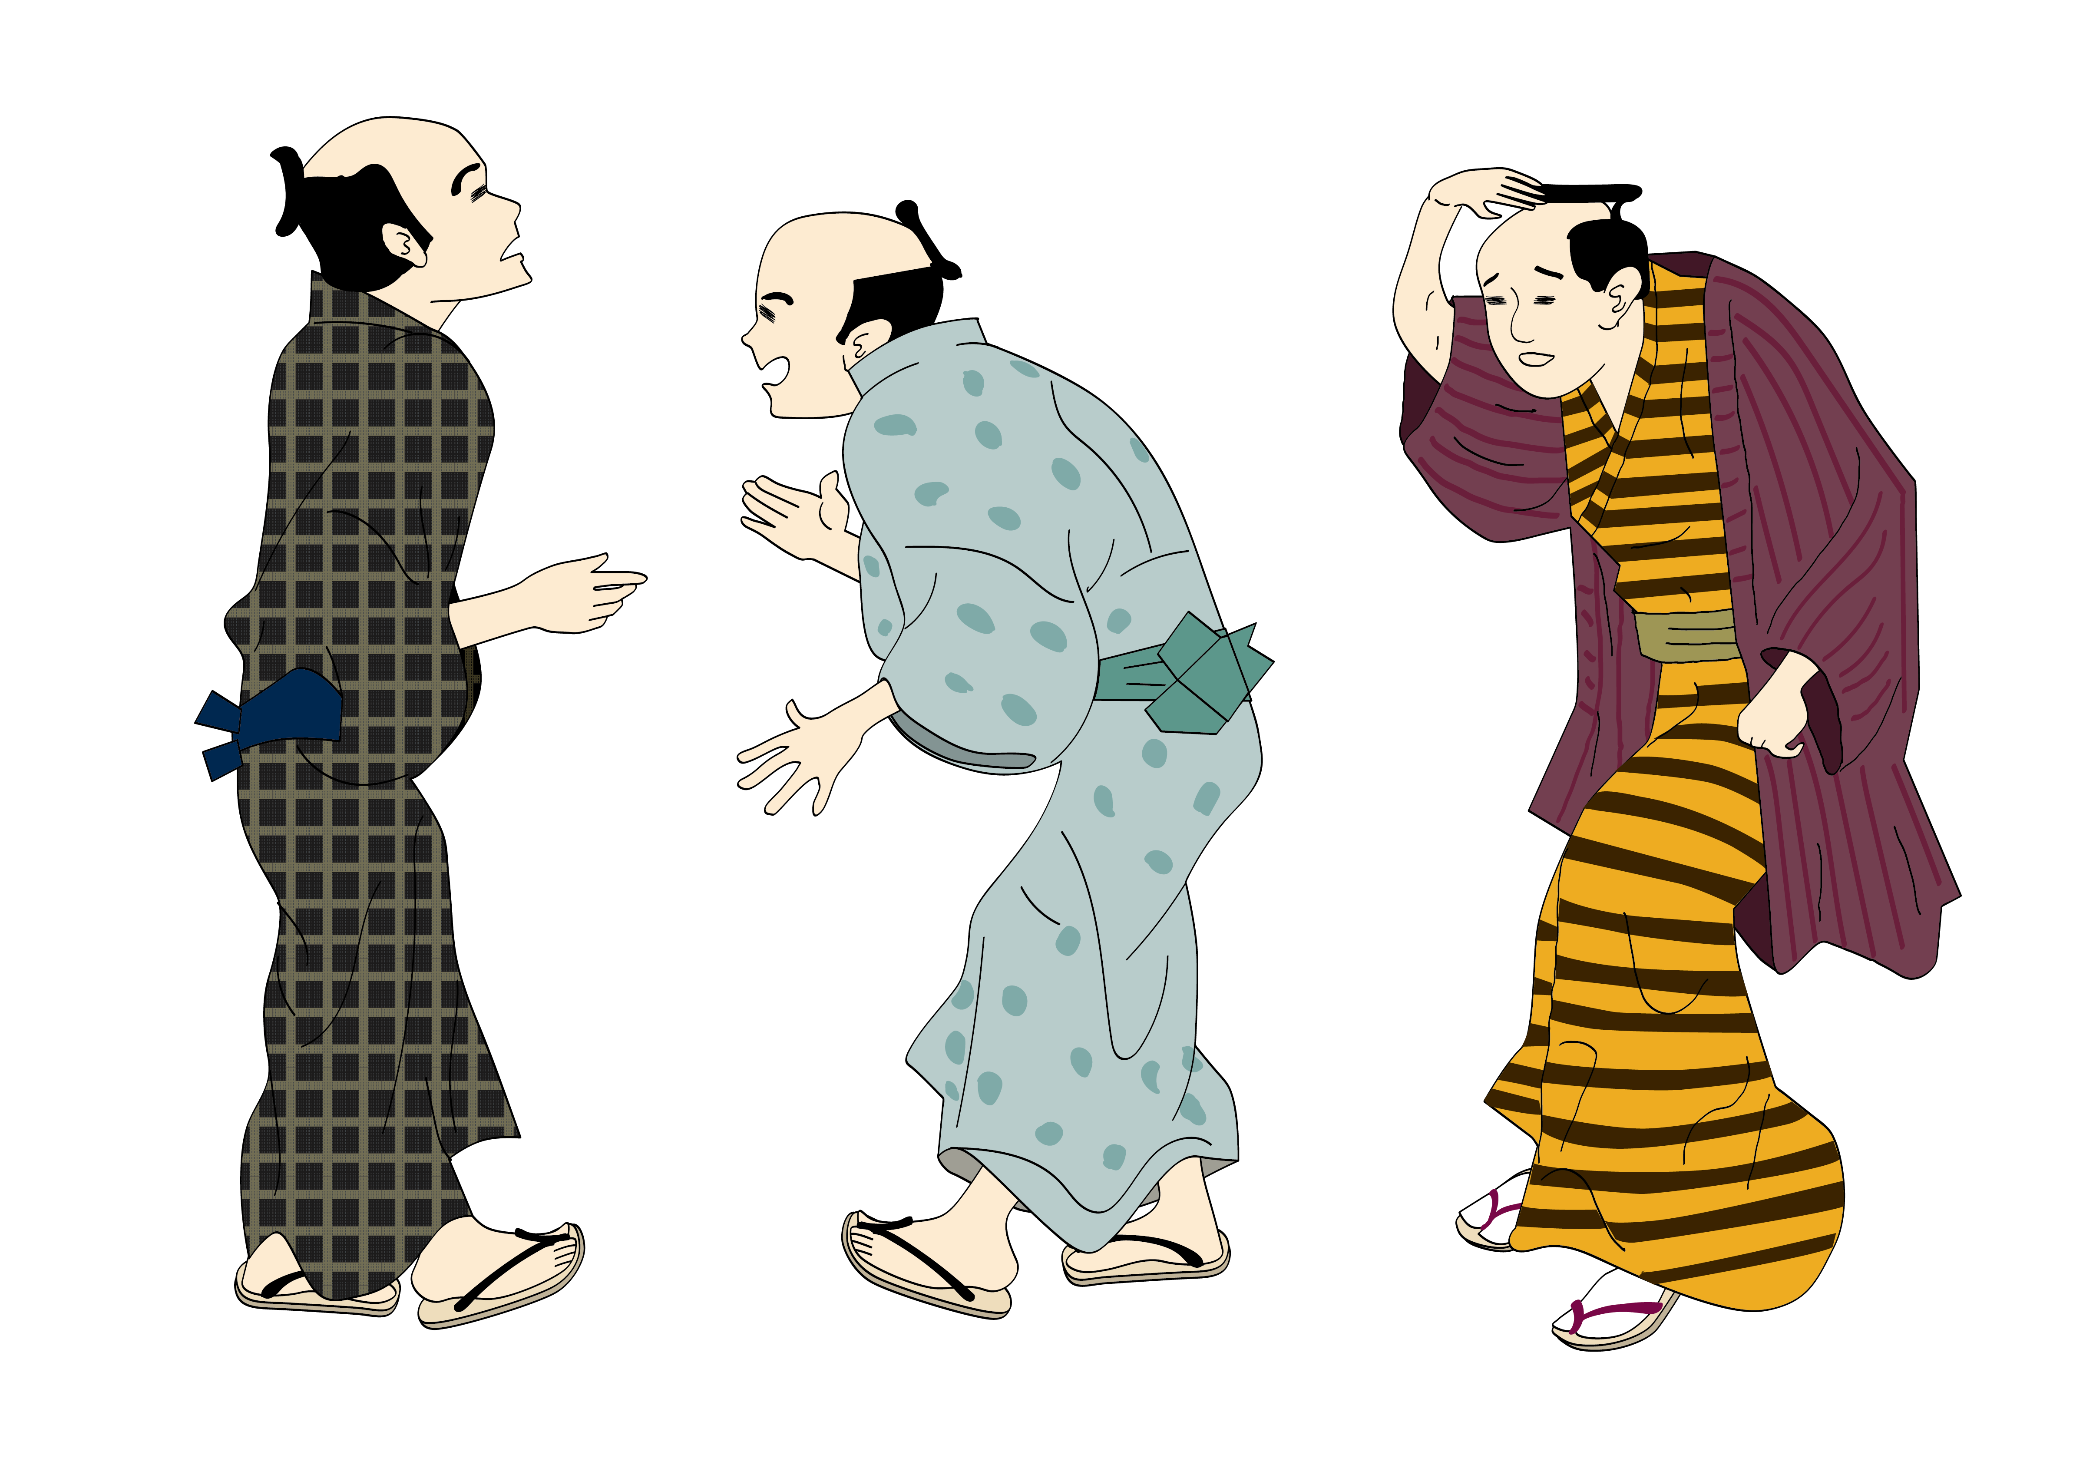
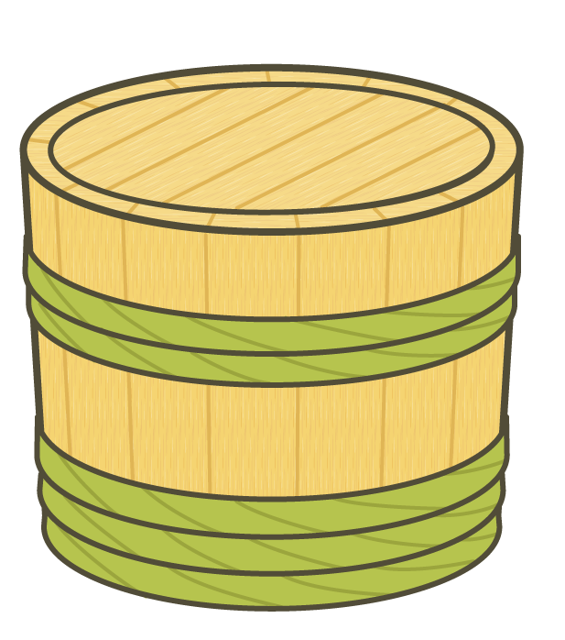

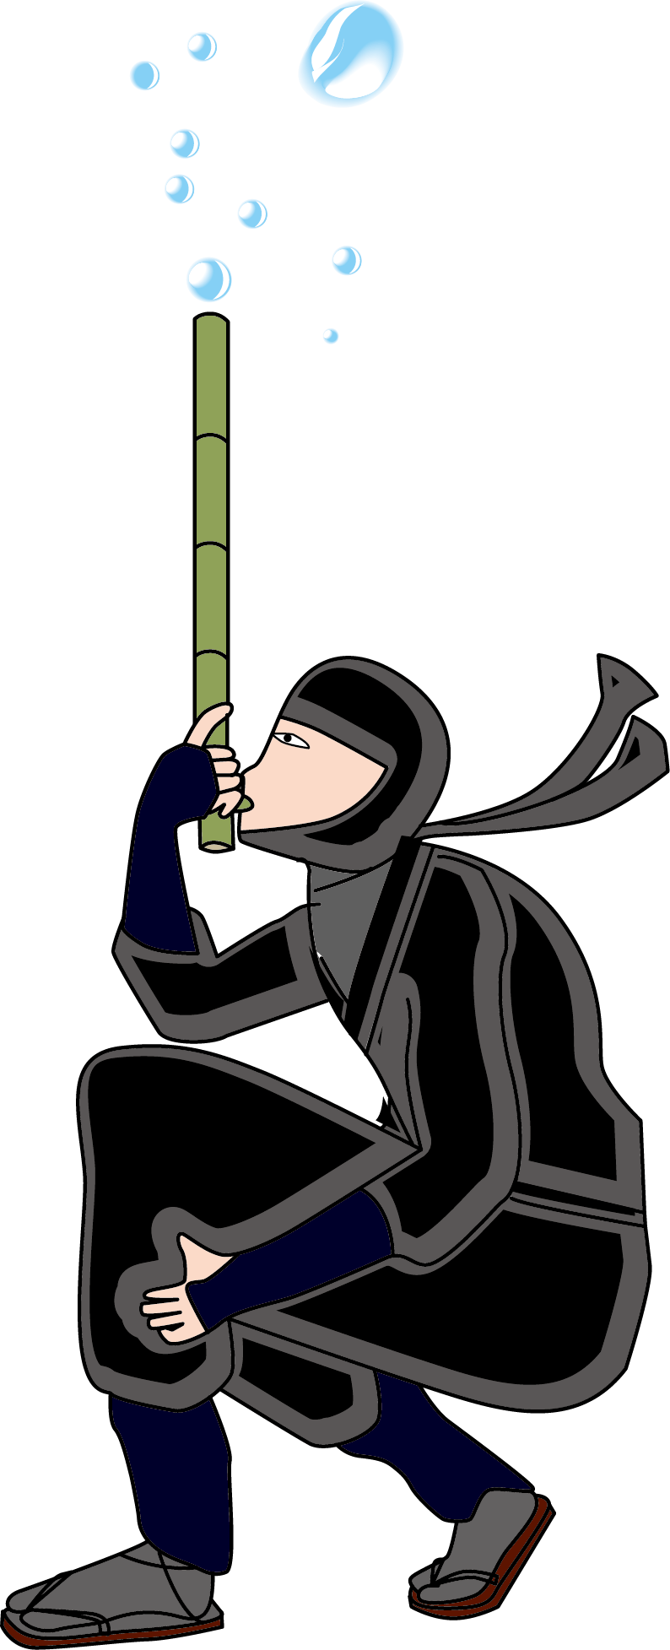
任務
貴殿に荷物を運んでいただきたい。
ただし地上では危険が多い。
すいとんの術を駆使して
水路を利用して運んでいくべし
絶対に水には落とすべからず
また、道中の障害物にも気を付けるべし。
城下町、渓谷の水をくぐりぬけ依頼人まで無事届けるように

Slide 4
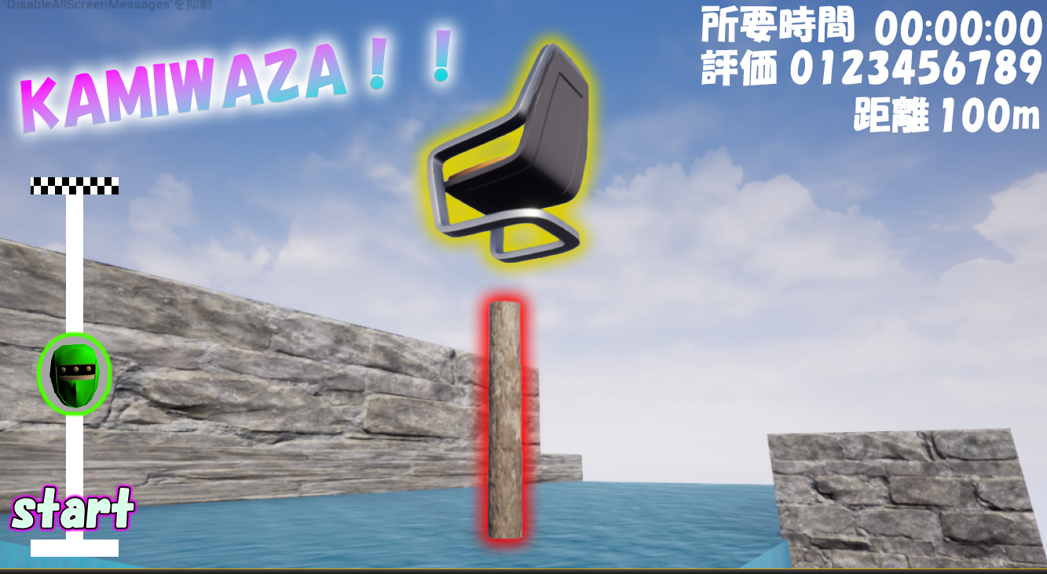
① プレイヤー
ゲーム画面イメージ
実際に動かすキャラクター、
前に進んでゴールを目指す。
② 荷物
移動 空気を出す ワザ
操作方法
空気で運ぶ対象物。
上下に調整しながら浮かせて運んでいく。
③
③ 時間
⑤
④
ゴールまでの時間。
制限時間ではなくゴール
するまで増え続ける。
⑥
④ 評価
②
ワザやニアミスで
増えるスコア。最終的な
クリアランクに繋がる。
⑤ 判定
⑥
ワザやニアミスの完璧度を判定
よりギリギリを、より高難易度
に挑戦すると高い評価を貰える。
⑥ 距離
ゴールまでの距離。
進んだ距離を反映させるような
数値と見た目のUIもある。
①

Slide 5
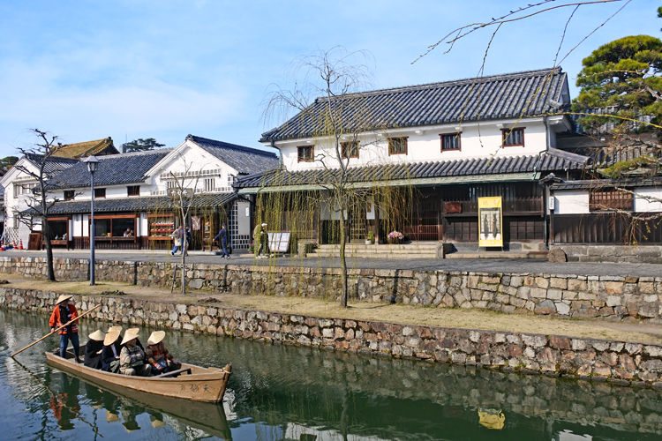
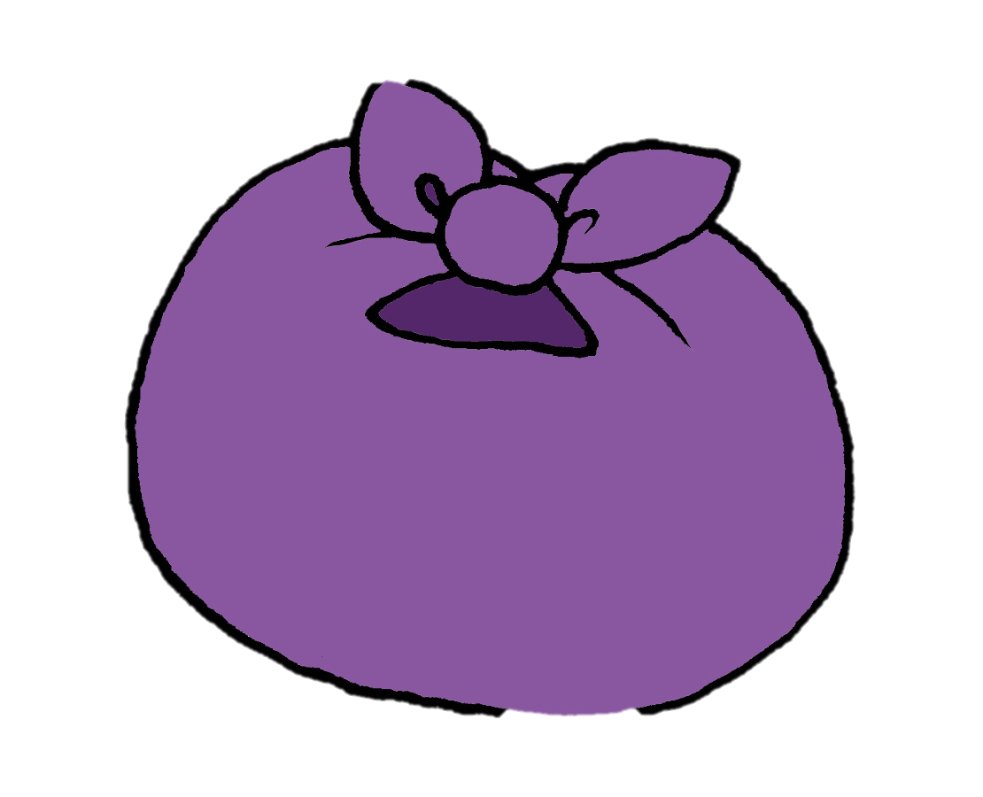


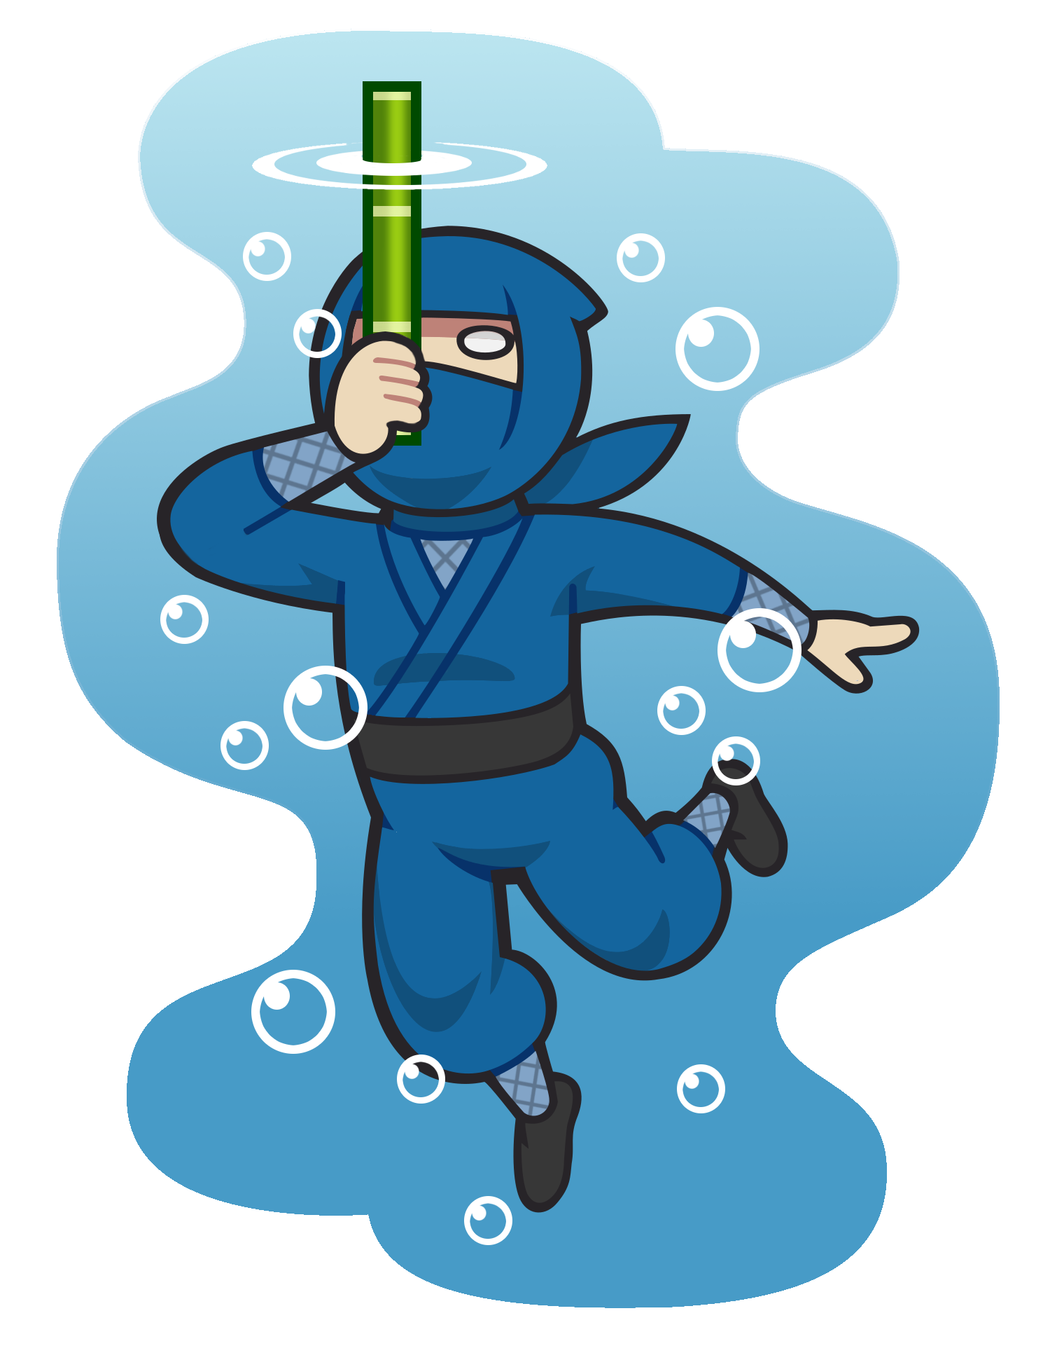
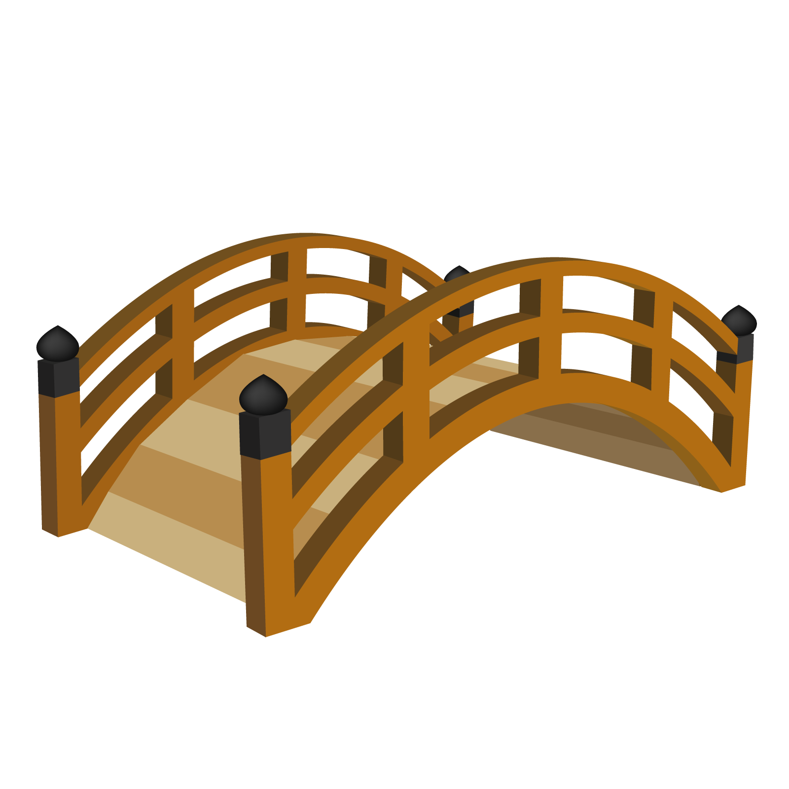
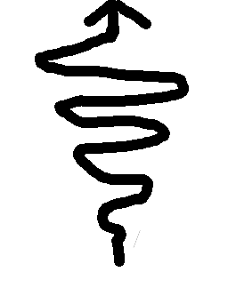


適切な呼吸
指南書① 手順を知れ
上げるほど不安定になり
バランスを崩して
荷物が飛んで行ってしまう
見極めた移動
Low
High
自身の
タイミングで
吹いて浮かせ
川の流れに
沿う、逆らう
も自由自在
荷物を水に落とすことなく
目標まで届けよ！
落ち着いてゆっくり、慣れたら素早く
絶対に荷物を落としてはいけないことを肝に銘じよ

Slide 6

指南書② 活路は己で導くべし
障害物が配達を妨げる
空気を通さないような
障害物も存在する
上手く避けて進め
己だけの突破口を見つけよ！
上から一発で
下から細かく
荷物を操れなくなると
失敗となってしまう
慎重に、時に大胆に

Slide 7

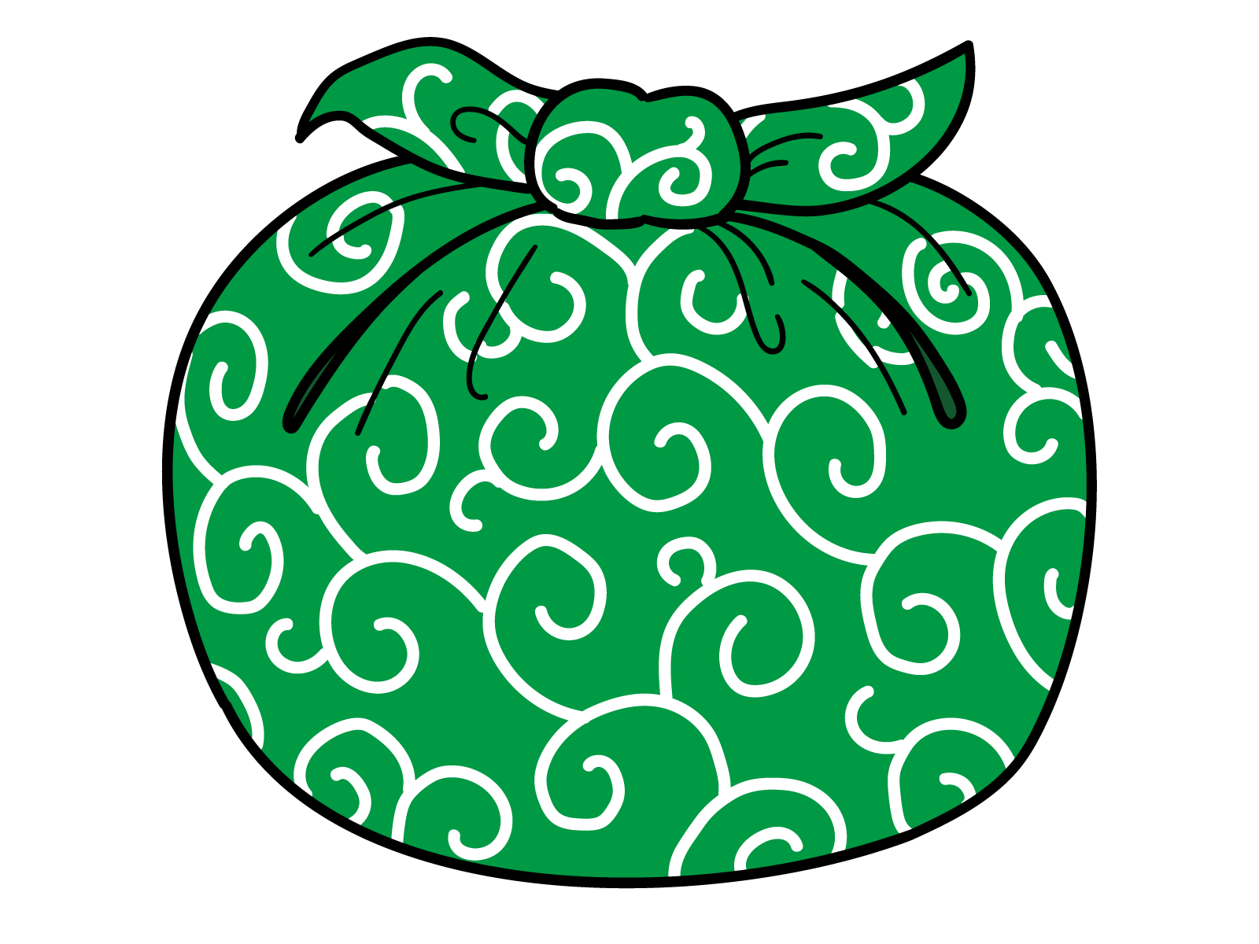
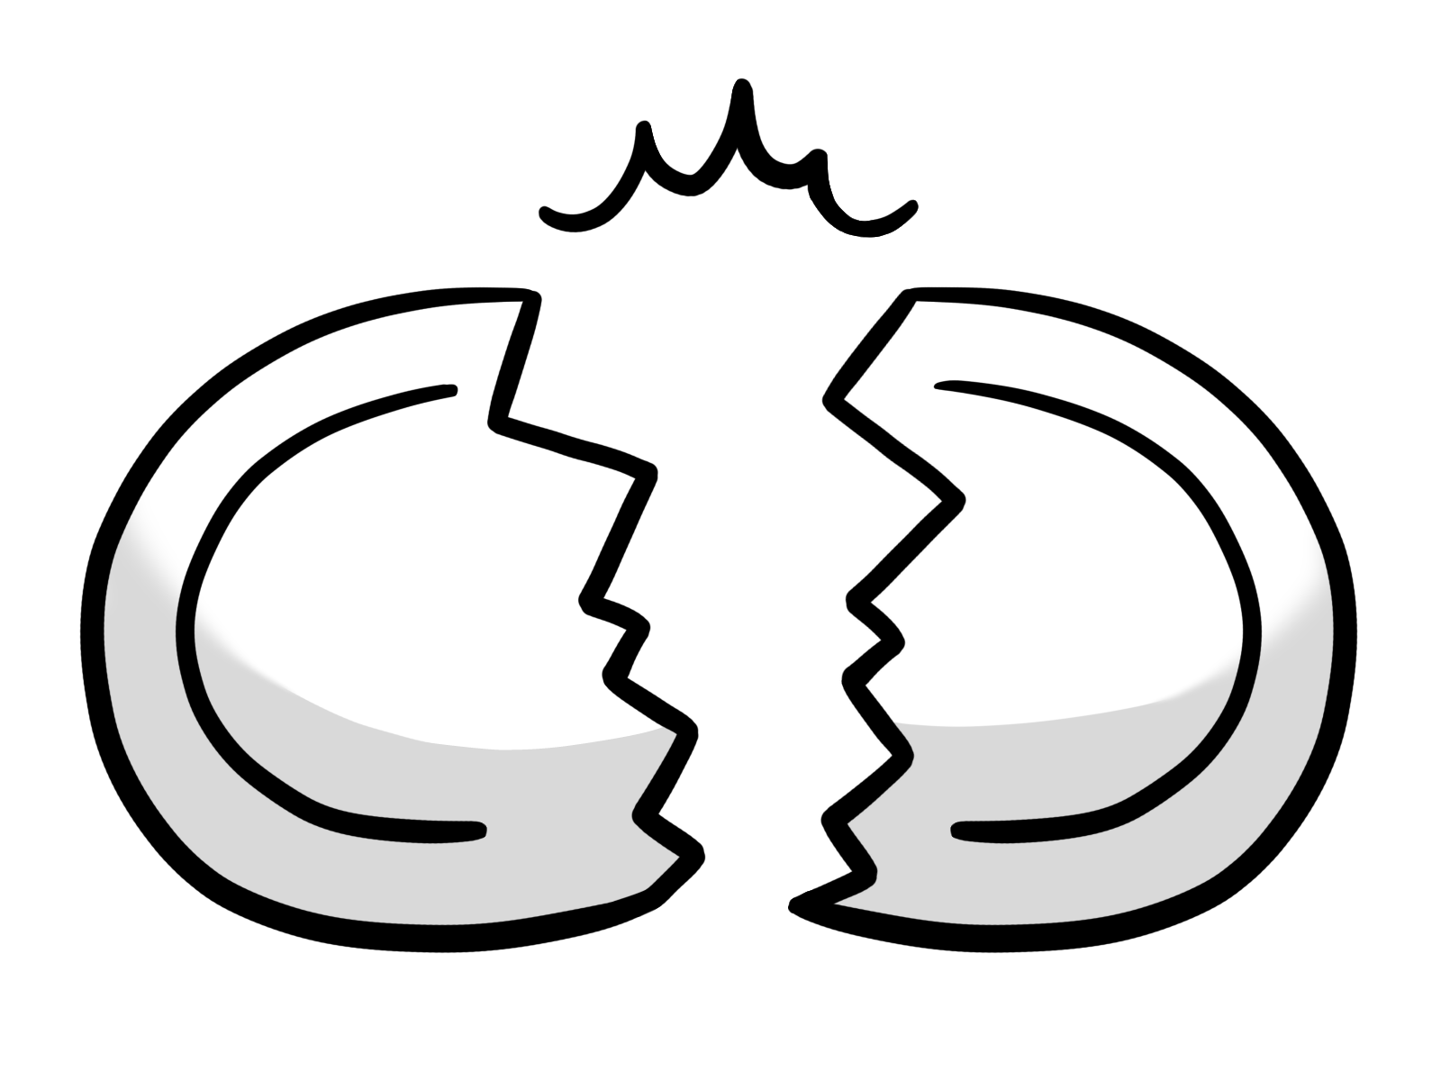

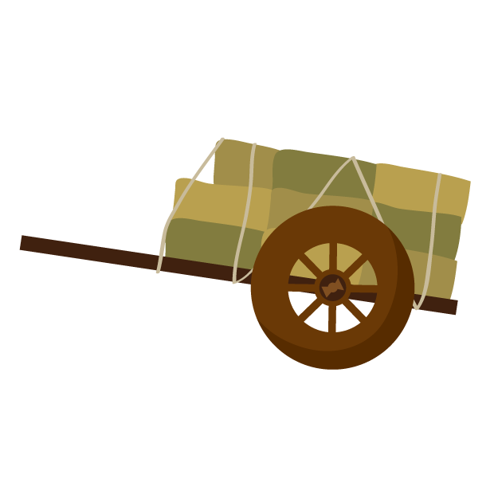
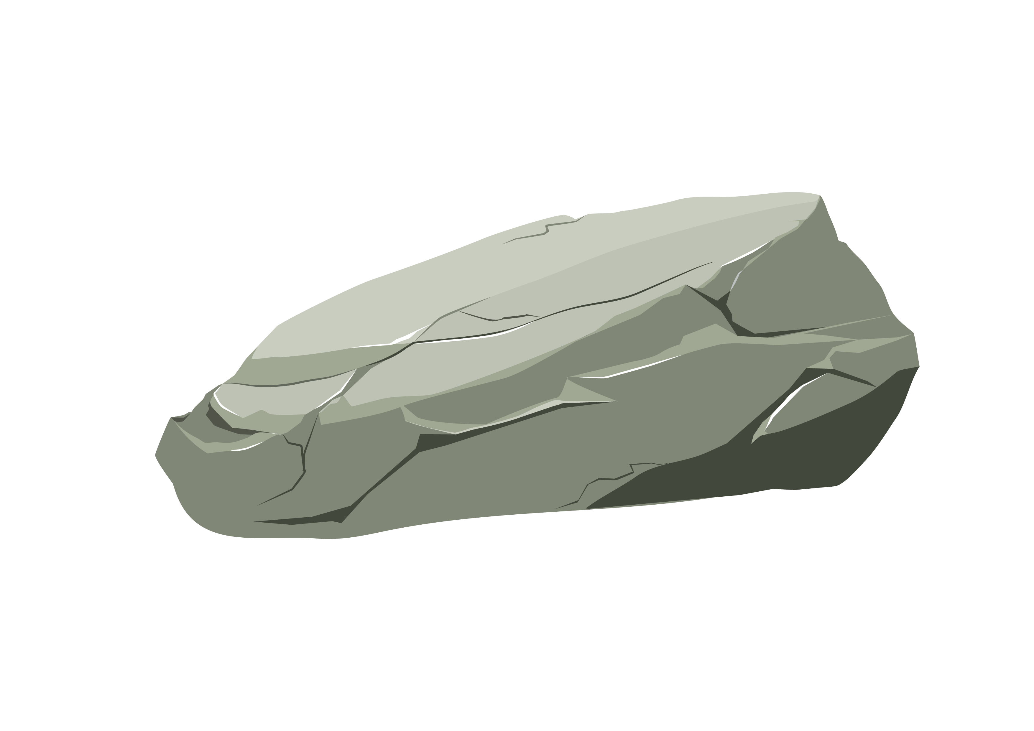



指南書③ 荷は己より大事に
荷物には特徴がある
壊れやすさ
OUT
SAFE
重さ
転がりやすさ
引っかからないよううまく調整
壊れやすいものは勢いよくぶつけると割れてしまう…
重
軽
上昇、落下を適切な呼吸で扱え！

Slide 8
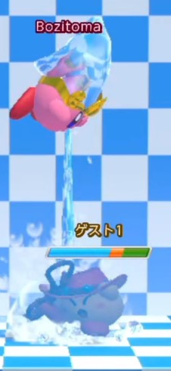
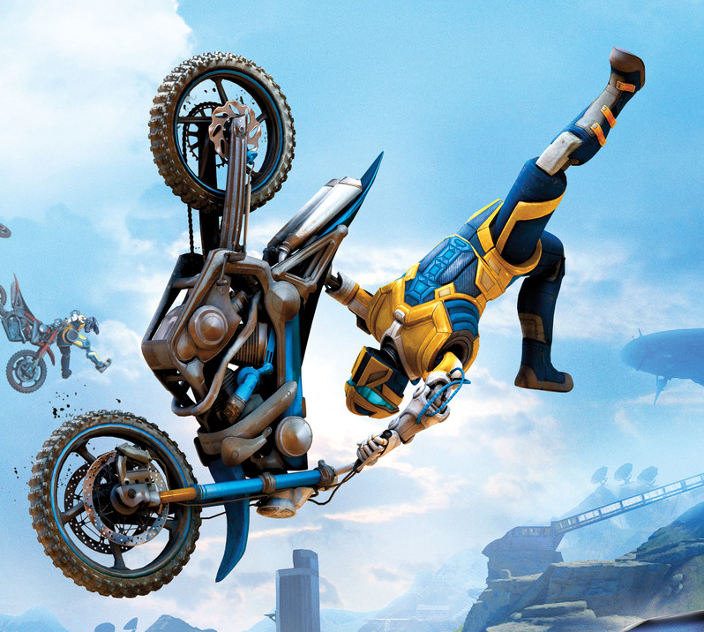
指南書④ 常にワザを磨くべし
GIRIGIRI
を攻めてnear-miss！
荷物を回したり
SUGOI YABAI
自分自身を浮かしたり…
一息の間に華麗にキメろ
届けるだけで終わるべからず、娯楽すらも提供すべし

Slide 9
最強への心得
時に慎重に、時に に
大胆
突破口を見つけて攻略せよ！！！

